Slide 1
前 言
一群热血青年 一场“五四运动” 为中华民族复兴带来了新希望，新力量。 五四一百年， 爱国、进步、民主、科学 五四精神从未有人忘记 一代代爱国青年接续奋斗、凯歌前行， 把最美好的青春献给祖国和人民，
谱写了一曲又一曲壮丽的青春之歌。

Slide 2
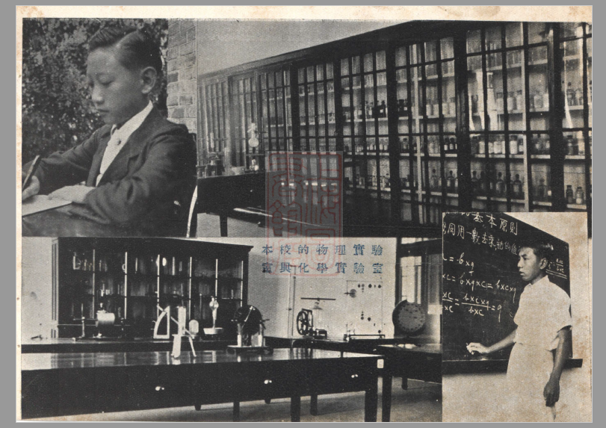
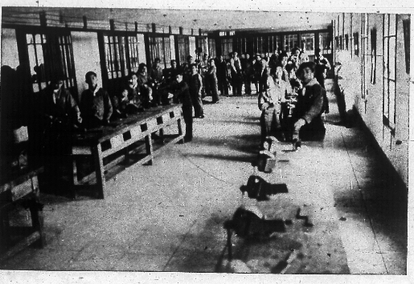
70年代
伏案疾书 挥翰成风
一个个精密的仪器 一张张写满的黑板
校物理与化学实验室见证了无数徽程青年的成长
无数的梦想从这里启航
无数的学者在这里诞生
实践出真知 行是知之始
徽程青年们聚集在一起讨论问题
利用实验器材来检验书中学习的知识
为祖国建设添砖加瓦
好学习 讲文明 懂道德
徽程青年积极奋发
成为三好生只是一个开始
他们依旧会努力前行
书写下自己精彩的人生

Slide 3
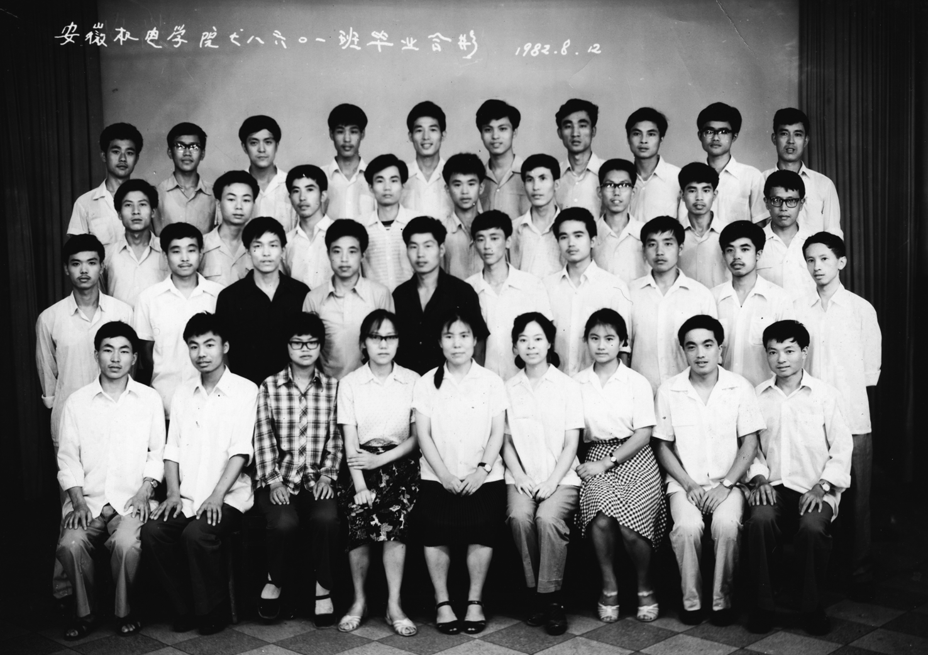
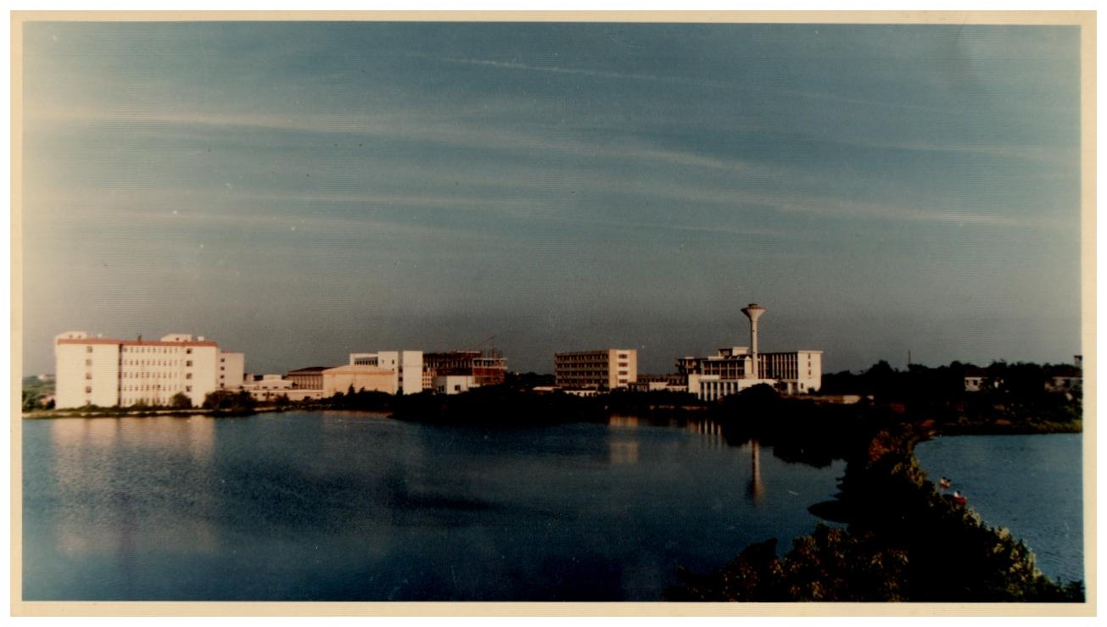
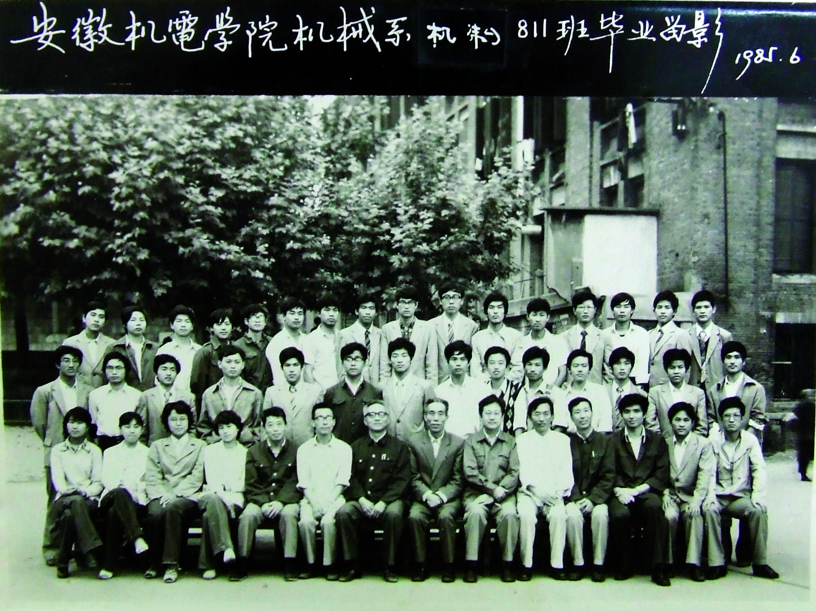
80年代
一张张青春靓丽的脸庞
一个个挺拔直立的身姿
这是他们欢聚的时光
也是他们青春的模样
无一不在向我们展示着青年的朝气
又是一年毕业季
我们在此留恋
不仅仅是为了记录下你的模样
更是为了记录下我们
一起努力的时光
四年的时光，感谢相遇
愿今后都能各自安好
一号教学楼的新建
三尺讲台，整齐的桌椅
高耸的楼层见证着安工程的变迁
徽程青年在这里汲取知识的力量
宽阔的教学场地
成为了放飞梦想的天堂
广阔的湖面
倒映着美丽的学校
巍立的校园
那是学子们在外的家
是孕育梦想的摇篮

Slide 4
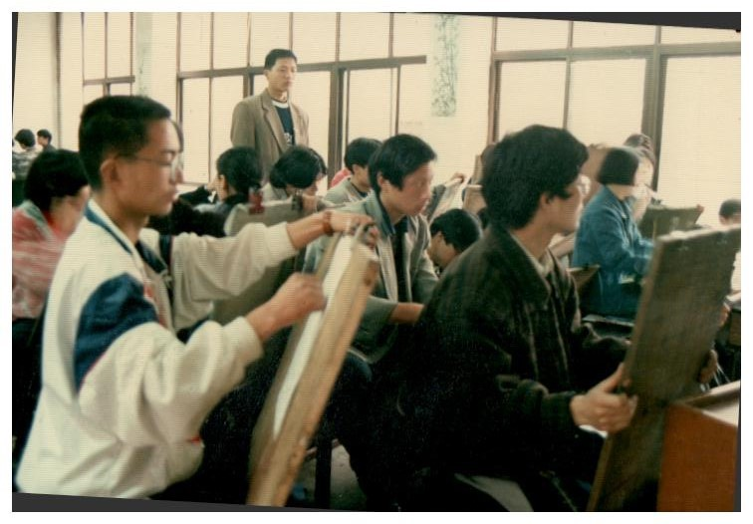
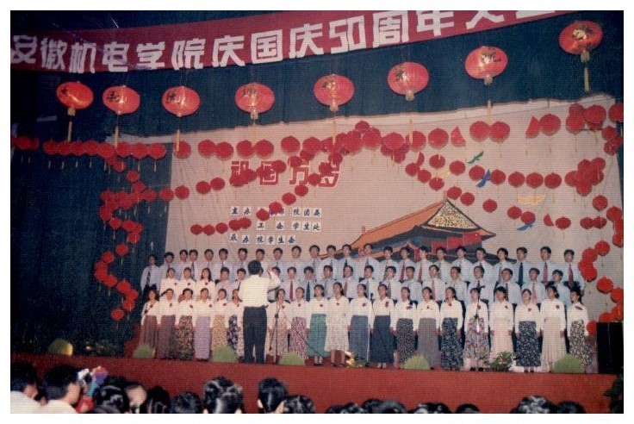
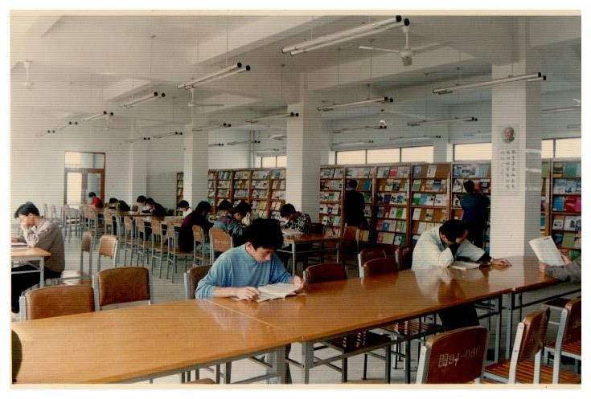
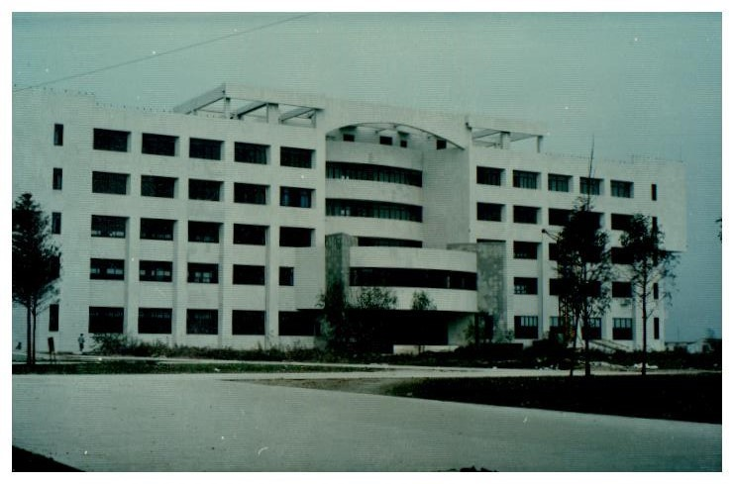
90年代
（学校的老图书馆）
爱吾所爱 行吾所行
徽程青年们用手中的笔
描绘下他们的世界
听从我心 无问西东
徽程青年专注的
用坚韧的心灵绘画
脚下有力量 心中有方向
除了学习
徽程青年们在舞台上也耀眼光芒
他们能歌善舞 热情高昂
用自身响亮的嗓音
唱出了自己的激情
在人生的舞台上纵情飞扬
图书馆，梦想开放的地方
徽程青年们在这里激扬知识
长方桌，思想交流的圣地
徽程青年全神贯注的汲取知识

Slide 5
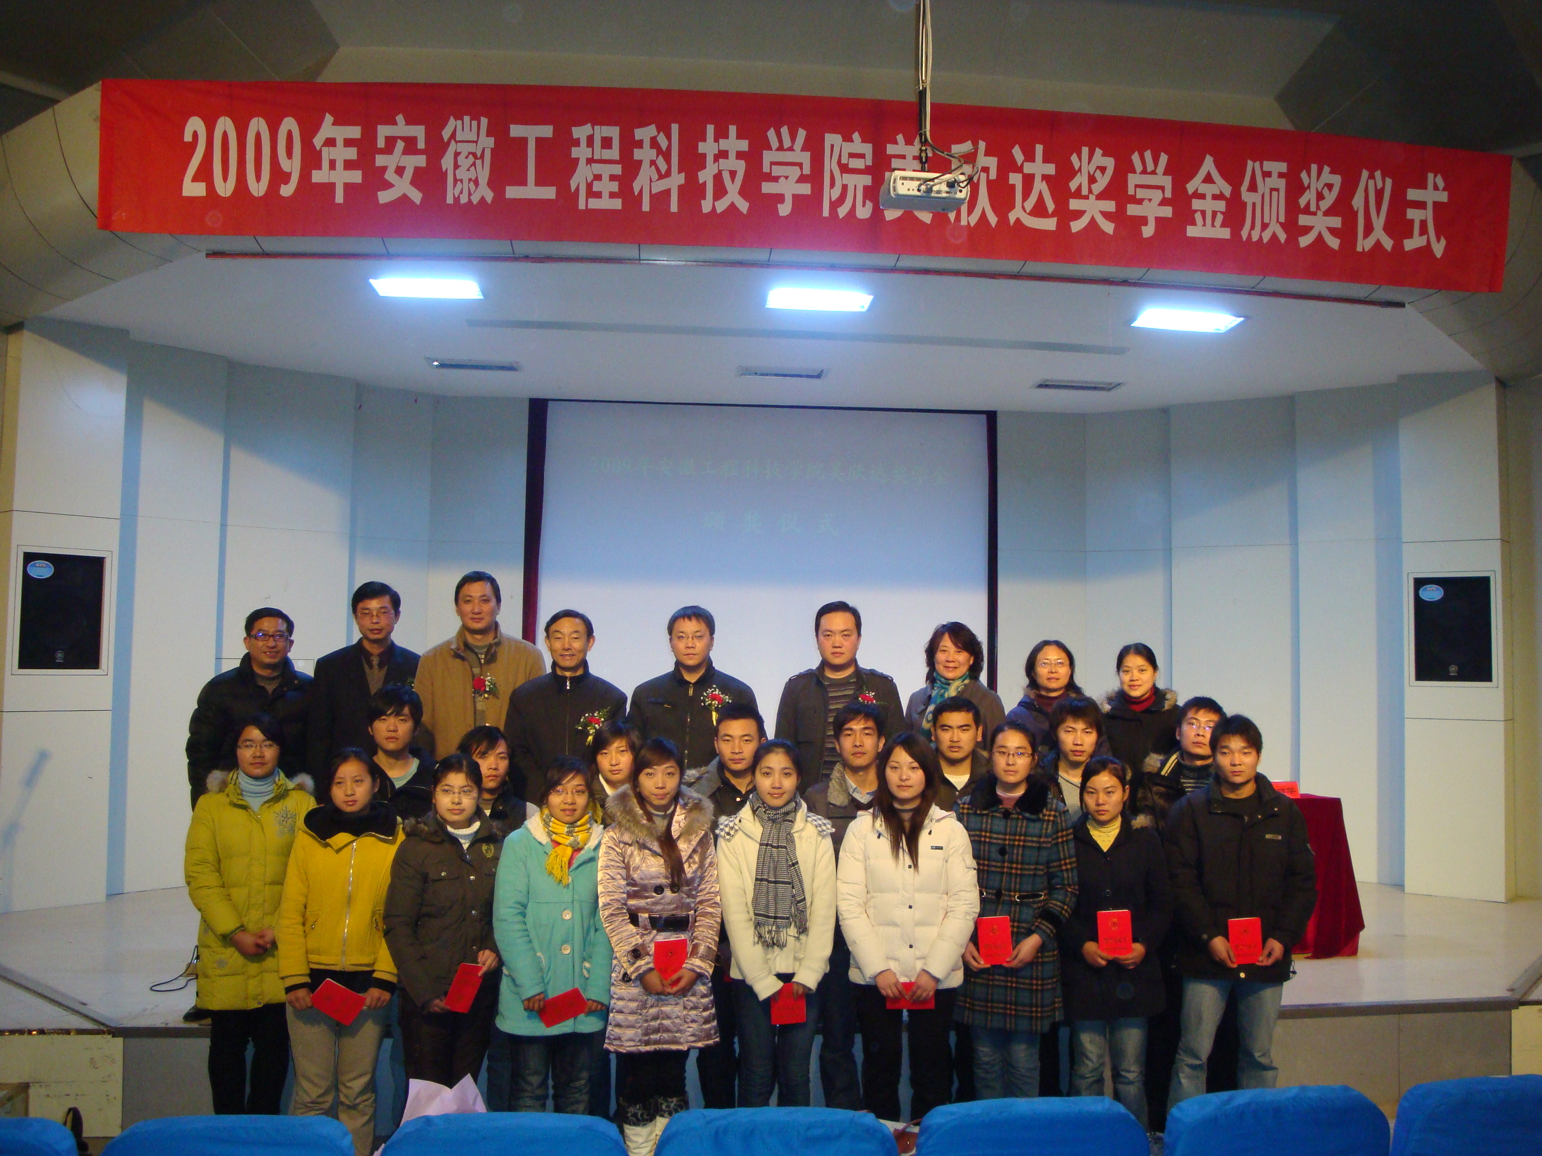
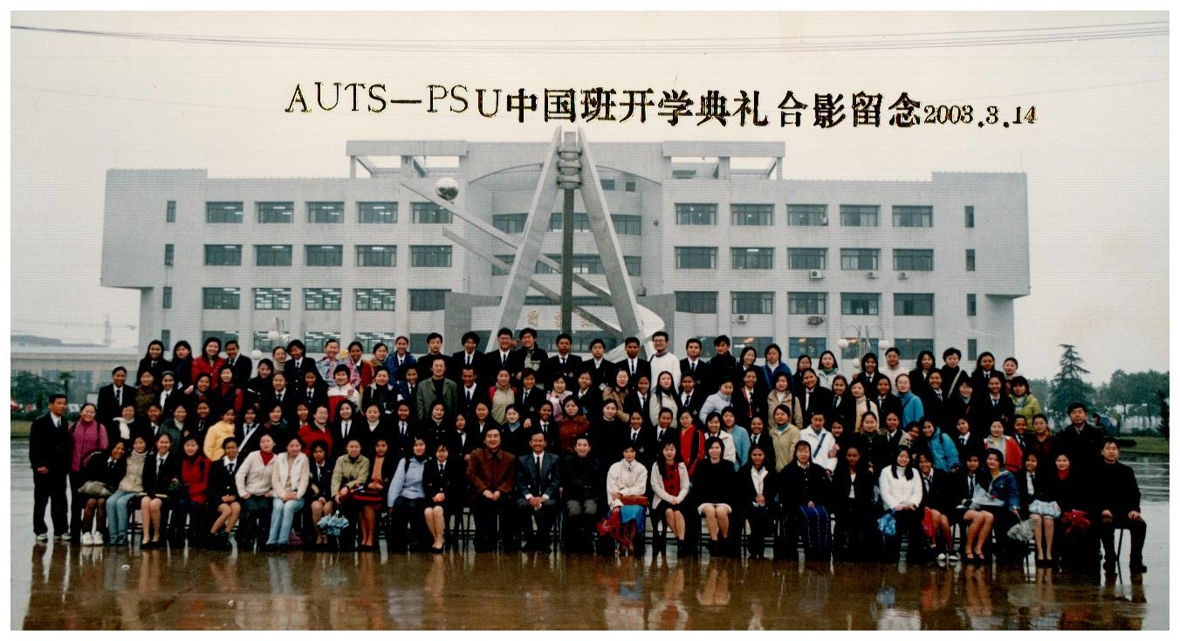
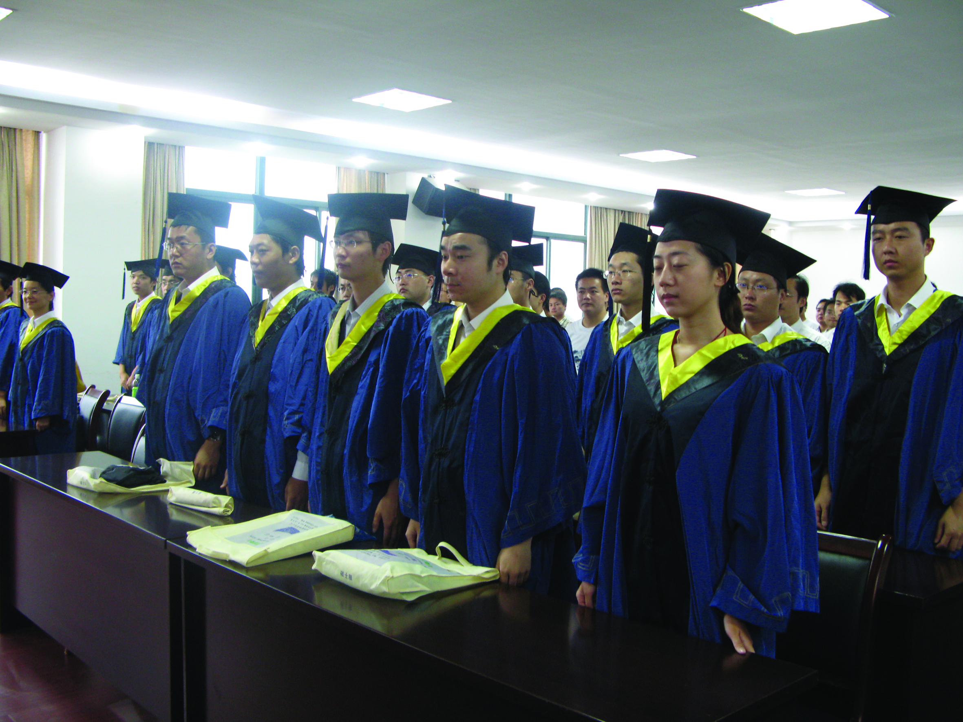
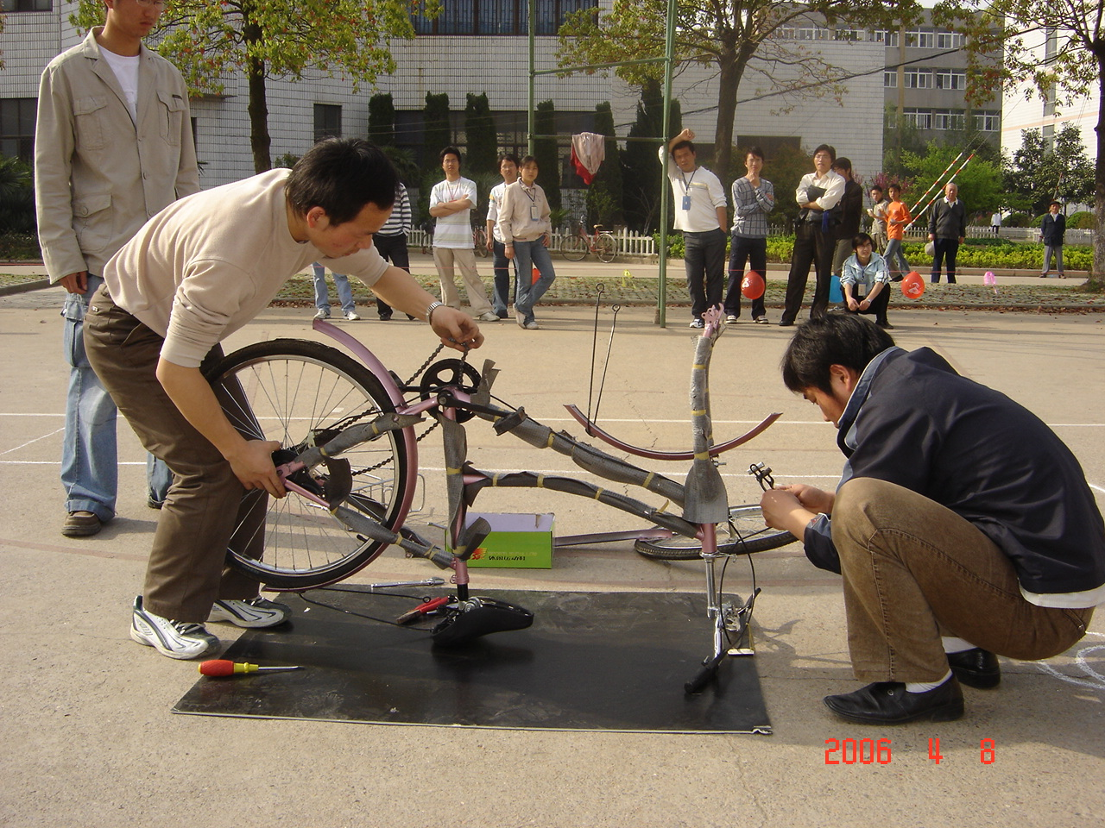
00年代
为了促进学校
专业化精英化的多元化发展
徽程青年们纷纷聚集在一起
在学校的标志物下
开创了一个新的学习环境
有一群志同道合的人一起学习
这个开学具有重要意义
用科技改变生活
用创新改变世界
他们是站在时代顶端的弄潮儿
更是不断创新的钻研者
徽程学子们开阔自己的视野
写下光辉的岁月
首届研究生的离开告诉我们：
象牙塔下的生活是美好的
而徽程青年们总要走出去
那代表荣誉的学士服
更是一份沉甸甸的责任与担当
千里之行，始于足下
徽程青年们放下书本
从简单的实践出发
积极参加学校比赛
一个简单的自行车
也是能够创新的地方
小事不小 事无巨细

Slide 6
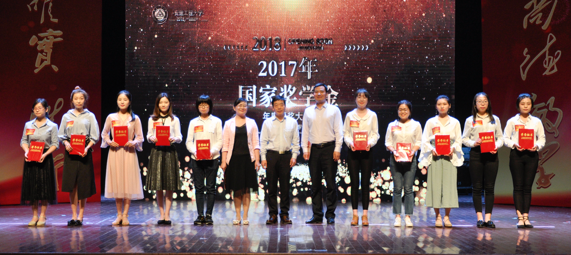
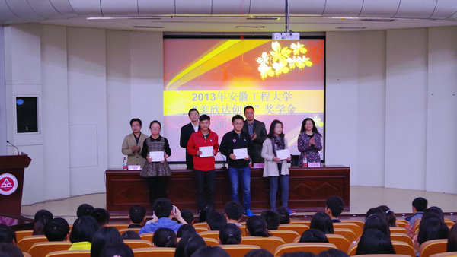
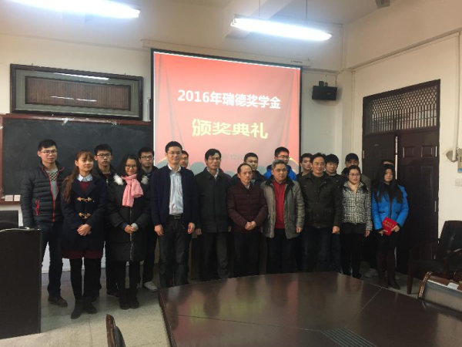
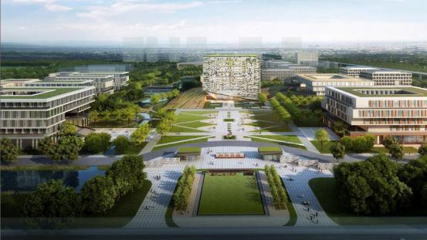
10年代
凝聚电气的火花
凝聚青春的热血
精神从不凝固
正如历史永不再现
时代将会赋予五四新的意义
国奖颁奖仪式上的真挚笑脸
背后是不懈的努力和燃烧的激情
我们要树立远大理想
书写青春华章
让青春成为人生中
最美丽的一段旅程
纺织不仅织就服装
织就的更是青春的梦想
当一个人把自己的人生
和人民的生活联系在一起时
他的青春便是永恒的
航拍校园
宏大雄伟的教学楼
培养出多少国家未来的脊梁
青年是祖国的未来
是民族的希望
实践历史使命
让青春灿烂无悔

Slide 7
结束语
徽程足迹是时代的缩影，绚烂的青春
一代代青年人在此厚积薄发，积蓄能量
不论时代的变换更迭，爱国主义历久弥新
传承不止于书本语言，在于一代代新青年
书生意气，增添新时代
问此精神何处寻？在何人？
还看徽程今朝！

